Slide 1
Komunikační výchova

Slide 2
Písemná verze
Útvary informativního stylu
Oznámení – popisují událost, která se chystá (slovesa v budoucím čase) -> 5. ročník
Zpráva – popisuje událost, která se stala (slovesa v minulém čase) -> 3. – 5. ročník
Témata: školní nástěnka, školní web, školní časopis, třídní kronika, noviny
Rozhovor – s oblíbeným zpěvákem, sportovcem, starostou, hercem, pohádkovou postavou
Pozvánka – na narozeniny, oslavu, sportovní událost

Slide 3
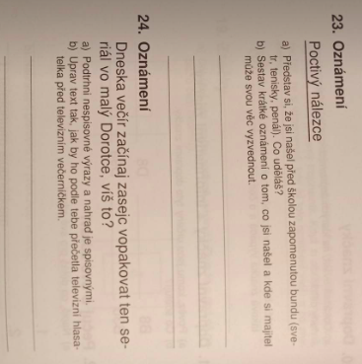

Slide 4
Třídní časopis
Nemusí se hned jednat o obsáhlý magazín, který bude mít mnoho dlouhých článků a tisíce čtenářů.
S tvorbou časopisu můžete začít i s dětmi na 1. stupni základních škol.
Může se jednat o jednoduchý časopis, který bude obsahovat několik krátkých zpráv a obrázků.
Je dobré, pokud se budete snažit do činnosti zapojit všechny žáky.
Třída může vytvářet jeden časopis společně nebo lze žáky rozdělit do více skupin a vytvářet více časopisů.
Tvorba třídních časopisů je vhodnou činností pro kooperativní. Žáci tvořící časopis jsou jeden tým. Určete pro žákům různé funkce, které se objevují v redakcích.
Pokud bude časopis vycházet vícekrát, je vhodné, pokud si děti budou moci vyzkoušet všechny role.
Čtenáři časopisů mohou být pouze žáci dané třídy, případně jejich rodiče, kteří díky magazínu získají přehled o dění ve třídě.

Slide 5
Školní magazín
Pokud bude žáky práce na třídním časopise bavit, je jednou z možností, jak s dětmi pracovat na školním časopise, vytvořit kroužek základů žurnalistiky. Do kroužku se snažte pozvat nejen žáky, kteří mají zájem psát texty, své uplatnění mohou nalézt také malíři, fotografové, počítačoví experti apod. Ze zájemců utvořte jeden tým, jehož členové budou navzájem spolupracovat.
Před vytvářením časopisu byste si s žáky měli ujasnit základní otázky jako např.:
Jakou formu bude časopis mít? Tištěnou nebo elektronickou?
Jak často bude časopis vycházet?
Jaký bude mít časopis rozsah?
Kdo budou cíloví čtenáři?
Jaký charakter by měl časopis mít?
O čem převážně chcete čtenáře informovat?
Kdo bude co dělat? Rozdělení funkcí a rolí.

Slide 6
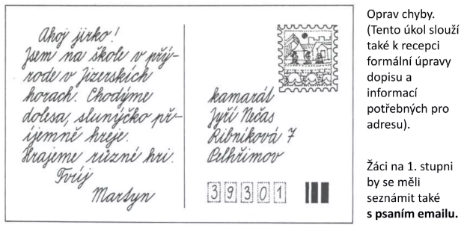
Psaní dopisů
Dopis je písemné forma sdělení, která má svého adresáta. Rozlišujeme dva typy – dopis soukromý a dopis úřední. V soukromé korespondenci můžeme použít i hovorové výrazy.
S žáky trénujeme nejprve pozdravy z prázdnin formou krátkých vět na pohled. Učí se, jak správně vyplnit adresáta a adresu. Postupně trénujeme delší dopisy kamarádovi či imaginární osobě.

Slide 7
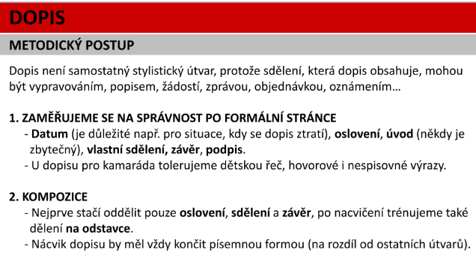
Vhodné je domluvit se s reálnými osobami (např. z jiné školy) a dopisy natrénovat touto formou. Taktéž lze trénovat dopis Ježíškovi, zubní víle či svému budoucímu já. Lze propojit i s cizím jazykem.

Slide 8
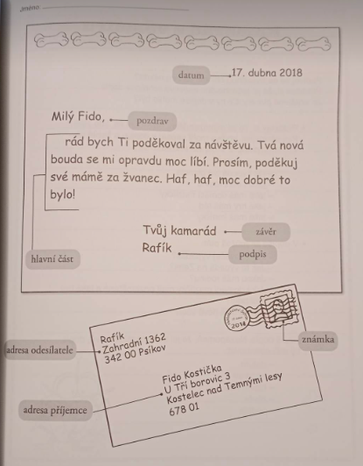
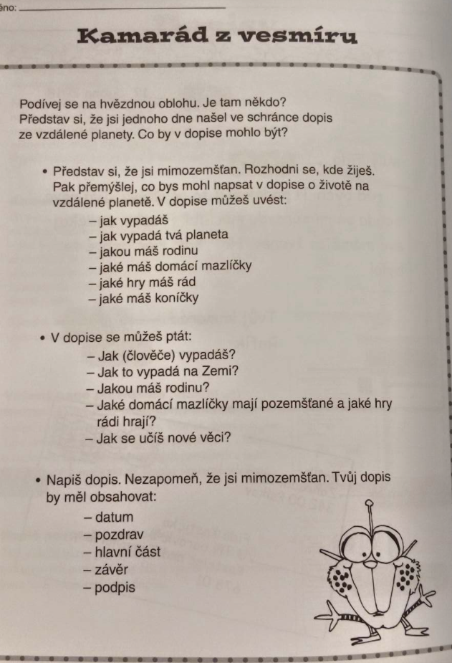

Slide 9
Mluvená forma
Formy společenského styku – komunikační výchova
Při komunikaci se žáky je nutné dbát na to, že komunikačním vzorem jsme zejména my učitelé. Žák je s námi v interakci většinou pouze při vyvolání a naše pokyny jsou zkráceny do příkazů. Je tedy vhodné zařadit i delší dialogy.
Zamyslete se nad tím, které způsoby výzvy jsou ve škole vhodnější:
Děti, otevřete si sešity. Otevíráme si sešity.
Otevřít sešity! Okamžitě otevřít sešity!
Proč ještě nemáte otevřené sešity! Buďte tak laskaví a milostivě si otevřete ty sešity. Otevřené sešity před sebe!

Slide 10
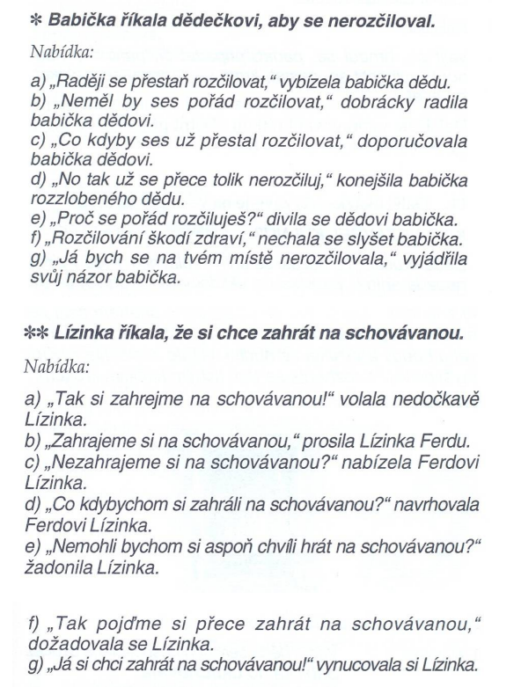

Slide 11
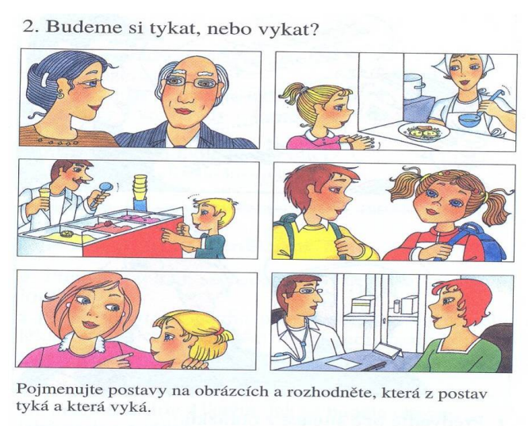
POZDRAV – uvítání a rozloučení (2. ročník)
TYKÁNÍ A VYKÁNÍ -> nácvik 3. ročník

Slide 12
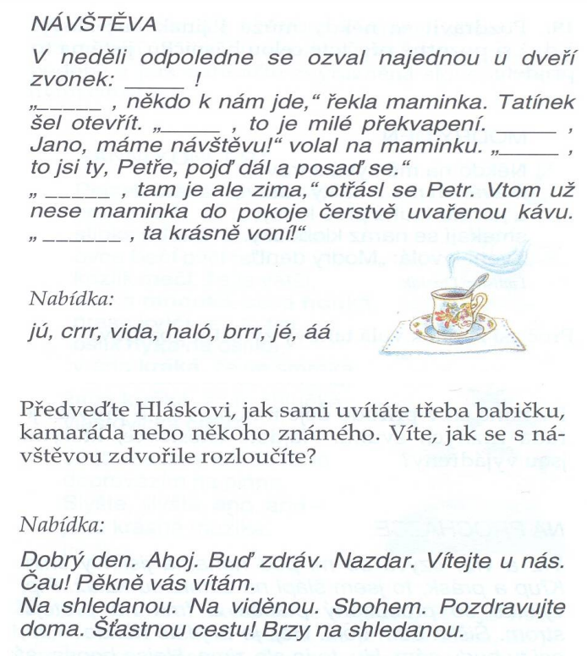
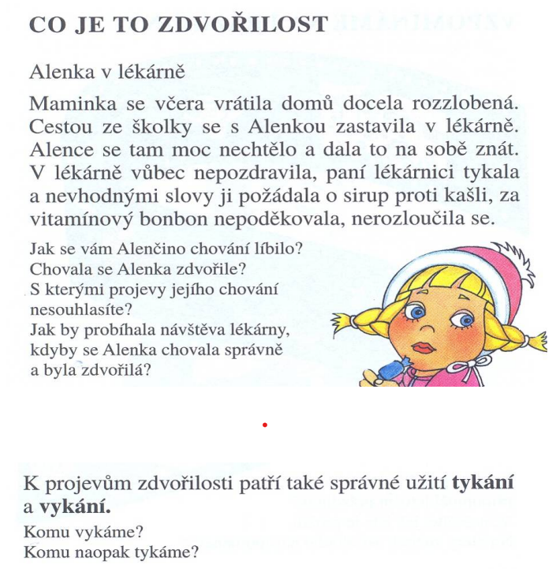

Slide 13
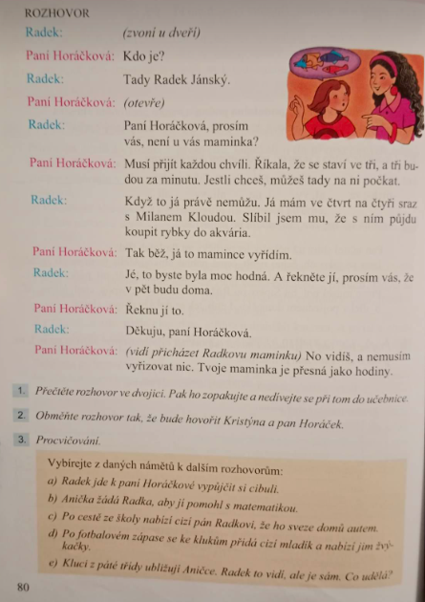

Slide 14
Telefonování
Žáci se učí, jakým způsobem komunikovat přes telefon a v dnešní době i přes sociální sítě (vhodné propojit s mediální výchovou a nebezpečím, které se na sociálních sítích skrývá). Žák se učí zdvořile komunikovat, aby projev byl stručný, jasný a srozumitelný.

Slide 15
